Slide 1
MDUI 博客论坛系统
杜宇森、唐硕煜、徐淼、卢睿东、陆禹澔

Slide 2
组员分工
杜宇森（组长）：需求分析、任务分配、进度调度、API框架设计、后端MVC框架设计、管理后台子系统开发、个性化子模块开发
唐硕煜：设计稿复核、前端框架设计、文章交互子模块开发
徐淼：会议记录、文件审议、版本控制检查、用户子模块开发
卢睿东：版本控制复核、设计测试样例、内容管理子模块开发
陆禹澔：文档变动、数据库框架设计、内容发布子模块开发

Slide 3
项目背景
1997年12月17日，约恩‧巴格尔发明了术语“网络日志”（Weblog）。而“Weblog”的缩写“blog”则是由Peter Merholz发明，当时他在自己的博客“Peterme.com”侧边栏开玩笑地将“Weblog”变成词组“we blog”。
不久之后，埃文·威廉姆斯在Pyra Labs上将“blog”同时作为名词和动词（Blog可以表示博客，也可以表示编写博客。）。并且设计了“blogger”这个词，来做为与Pyra Labs的Blogger链接，最后以此引领了大众。

Slide 4
产品定义
“MDUI博客论坛系统”是一个类似于CSDN等的以MDUI前端框架为基础的以Servlet和MySQL为平台的自由开源的博客软件和内容管理系统。其可在任意服务器上灵活部署。同时引入高效的内容管理，为建站人员提供高速高效的内容发布和管理体验。

Slide 5
产品用途
本博客论坛系统实现一个面向大众注册并允许个人发布博文的内容管理系统。即任何个人可在本论坛注册自己的账户，并利用内容管理系统，在其中发布相关博文。同时引入了评论系统和审查系统，在保证社交属性的同时也保证了社区纯净度。

Slide 6
确立开发流程
1、进行需求分析，确立项目方向
2、进行市场调研与竞品分析
3、确定项目系统结构层次
4、确定各结构层次功能划分
5、进行各系统可行性分析
6、对涉及到的技术进行探讨并提出解决方案
7、进行页面原型设计
8、内容开发
9、压力测试、设计评析、迭代

Slide 7
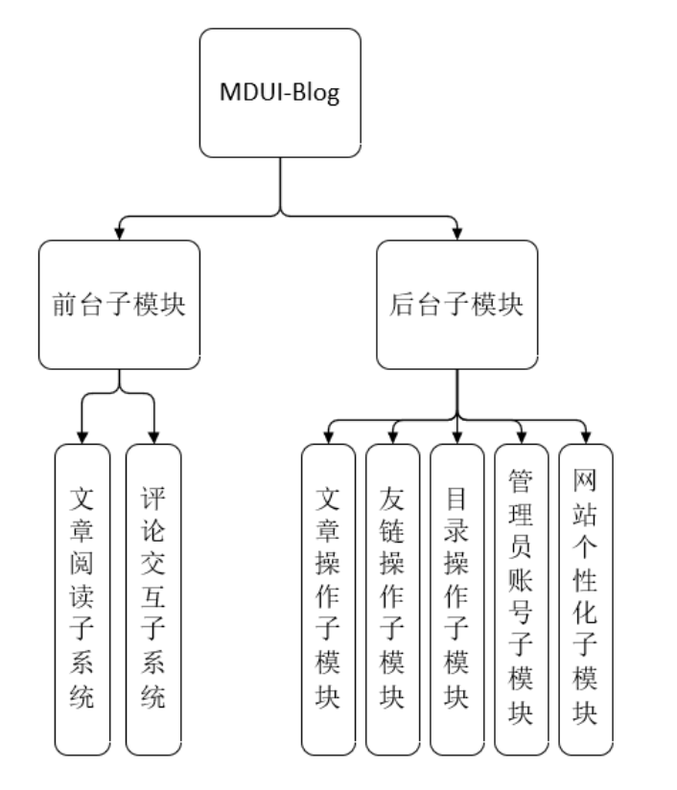
系统模块化功能设计

Slide 8
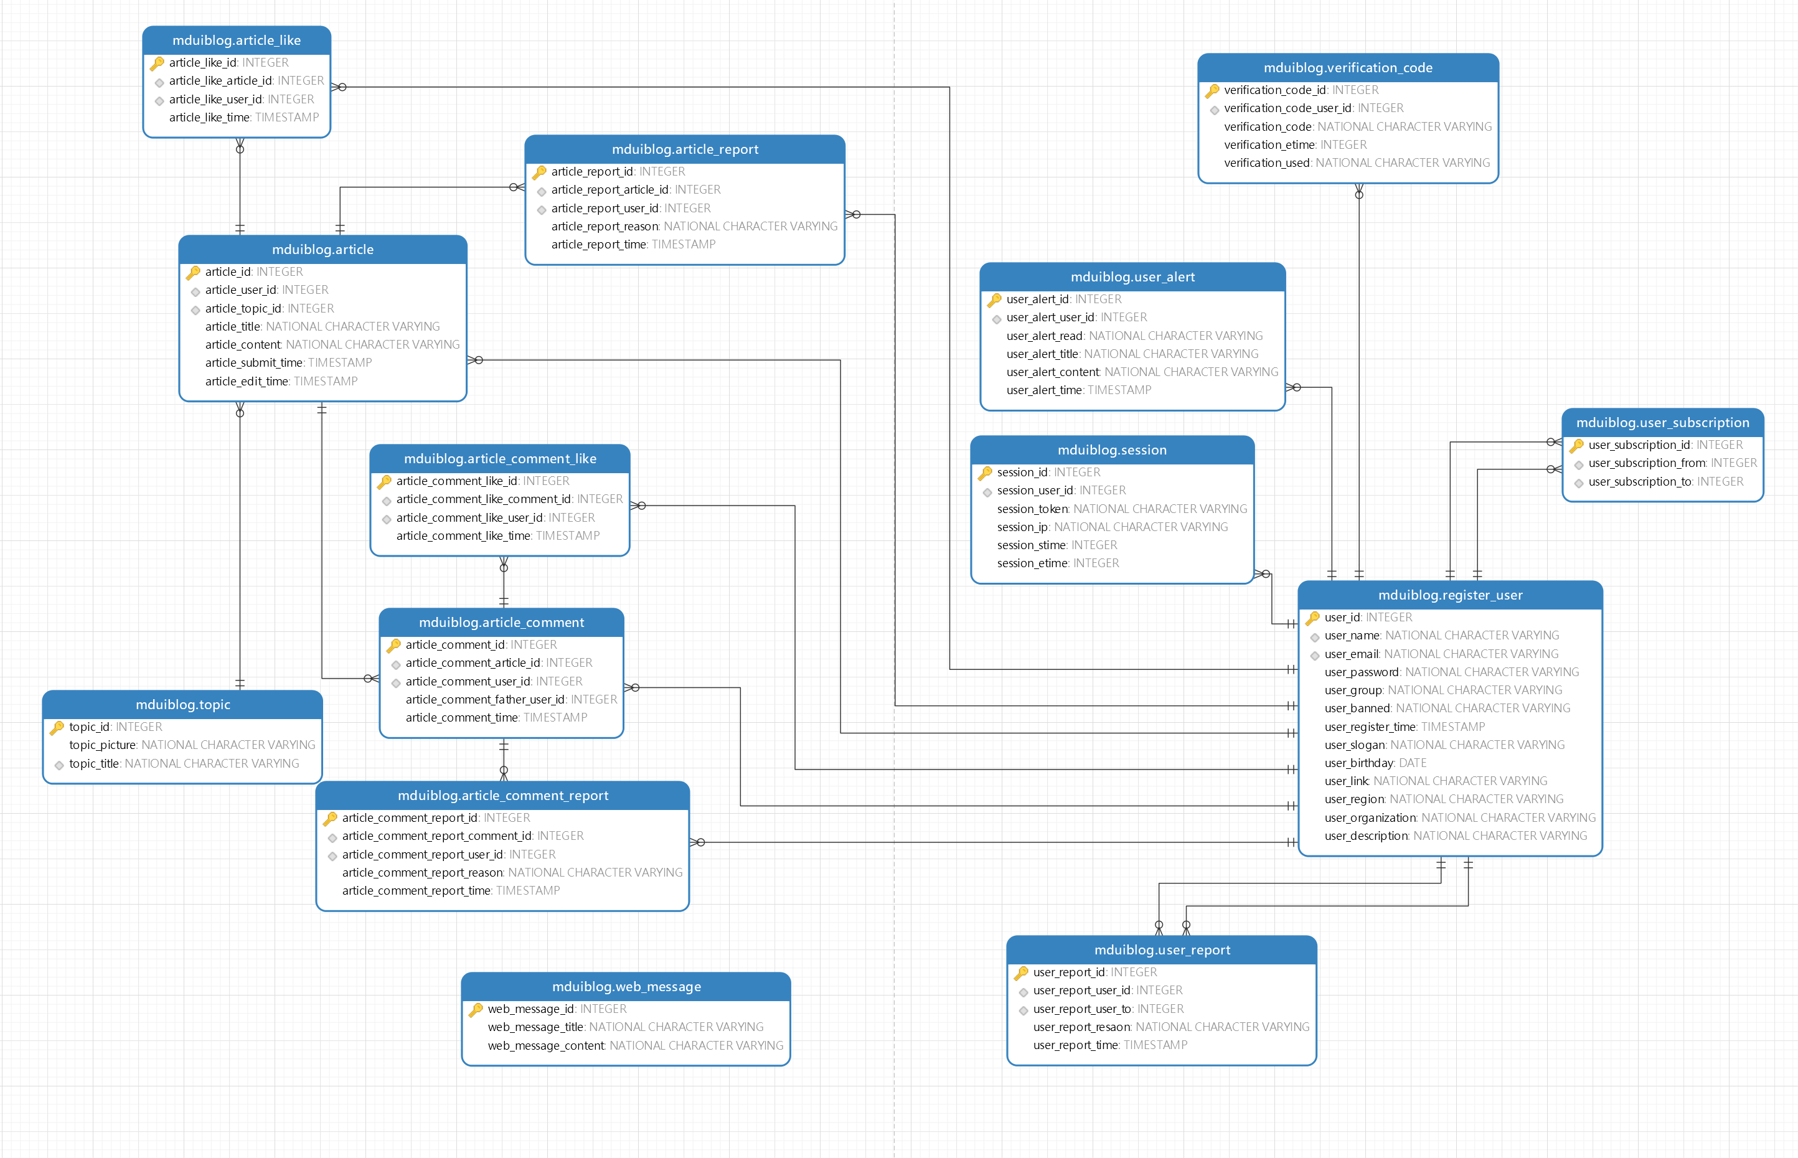
数据库设计

Slide 9
可行性分析
使用Java作为后台语言，使用HTML5/CSS3/JavaScript作为前端语言，满足在所有现代浏览器上进行浏览的需求。
采用MVC设计，即View：html页面、Controller：Java Servlet、Model：Service、Dao的模式进行前后端设计。前端采用jQuery函数库与Vue框架，同时采用MDUI库作为主要前端渲染库。

Slide 10
技术方案
1、服务器
A、数据库服务器（MySQL）
B、文件对象存储服务器（OSS）
C、应用/Web服务器（Tomcat）
D、物理服务器（CentOS）
2、设计模式与框架
A、MVC设计
B、MDUI前端框架
C、Vue.js前端框架

Slide 11
技术方案
3、网络
A、广域网（公共以太网ipv4/ipv6）访问接口
B、域内防火墙安全技术（端口防火墙，应用防火墙，注入防火墙等）
C、内容分发网络（CDN）
D、边际网关协议（BGP）
E、广域网防火墙（DDoS，CC攻击防御）
4、数据安全
A、采用冗余服务器设计
B、数据库局域网内脱机运行
C、采用Raid10阵列设计
D、采用加密算法（MD5、AES256等）

Slide 12
团队协作方案
1、采用Microsoft Teams进行会议与组内交流
2、通过企业OneDrive进行项目文件同步
3、通过GitHub进行代码版本管理
4、通过统一云测试平台（基于阿里云）进行测试管理

Slide 13
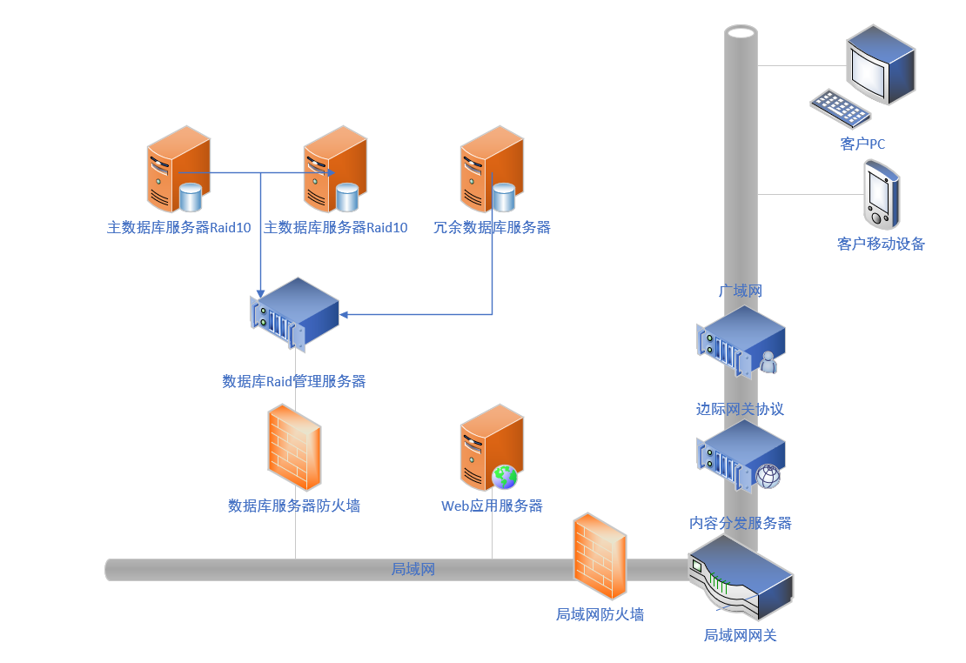
技术方案-网络设备拓扑结构

Slide 14
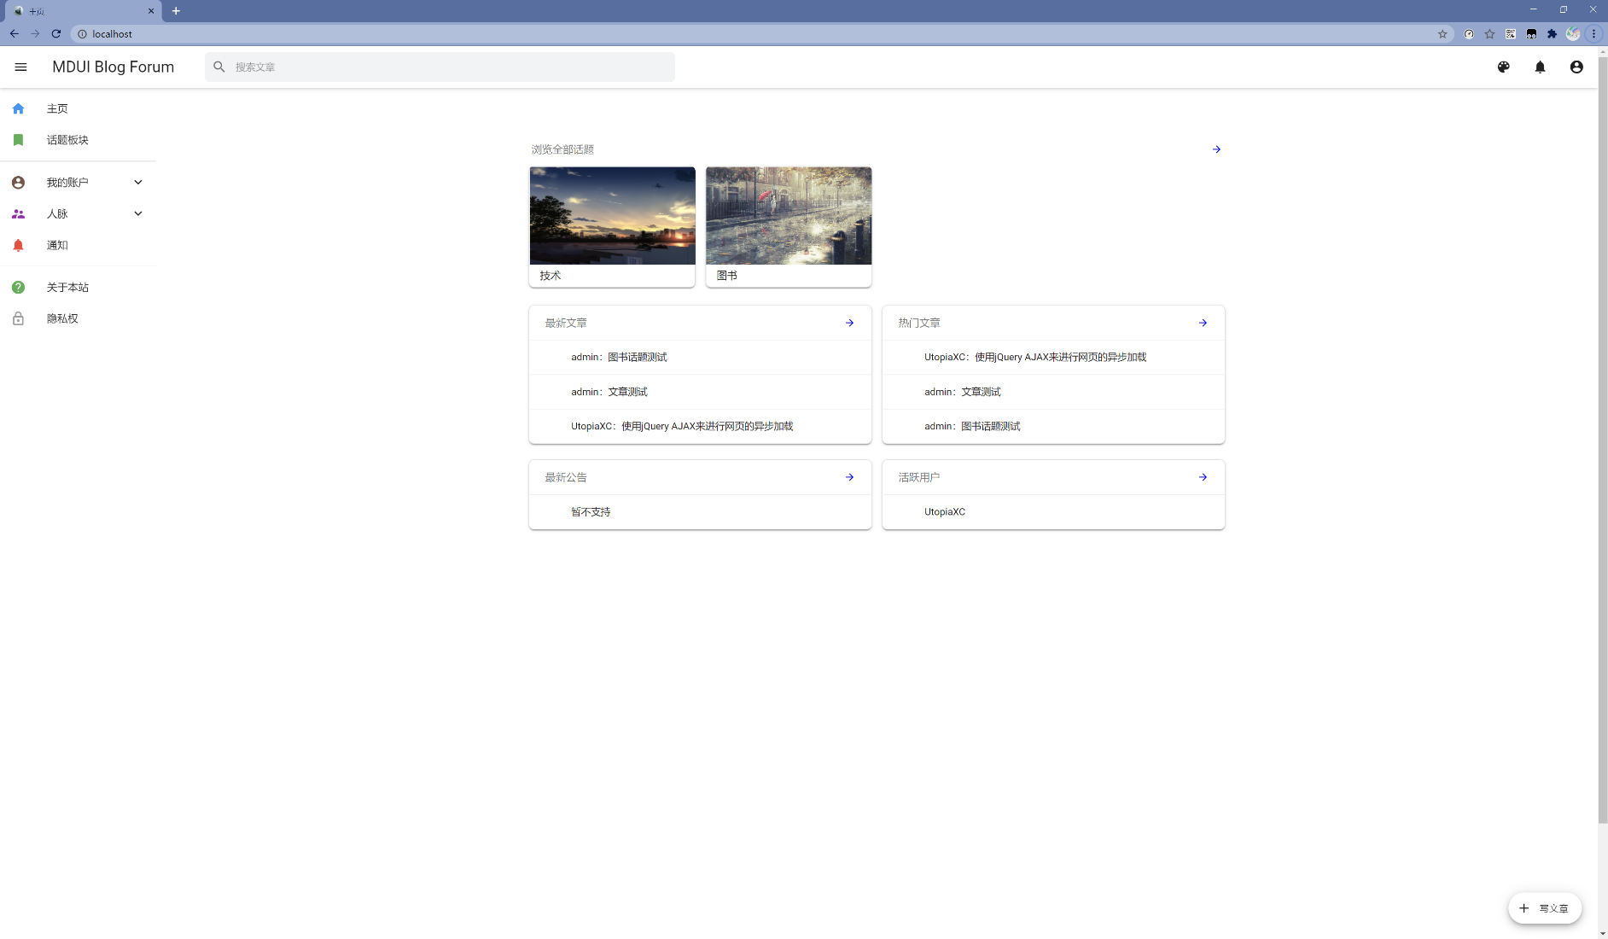
页面原型-主页

Slide 15
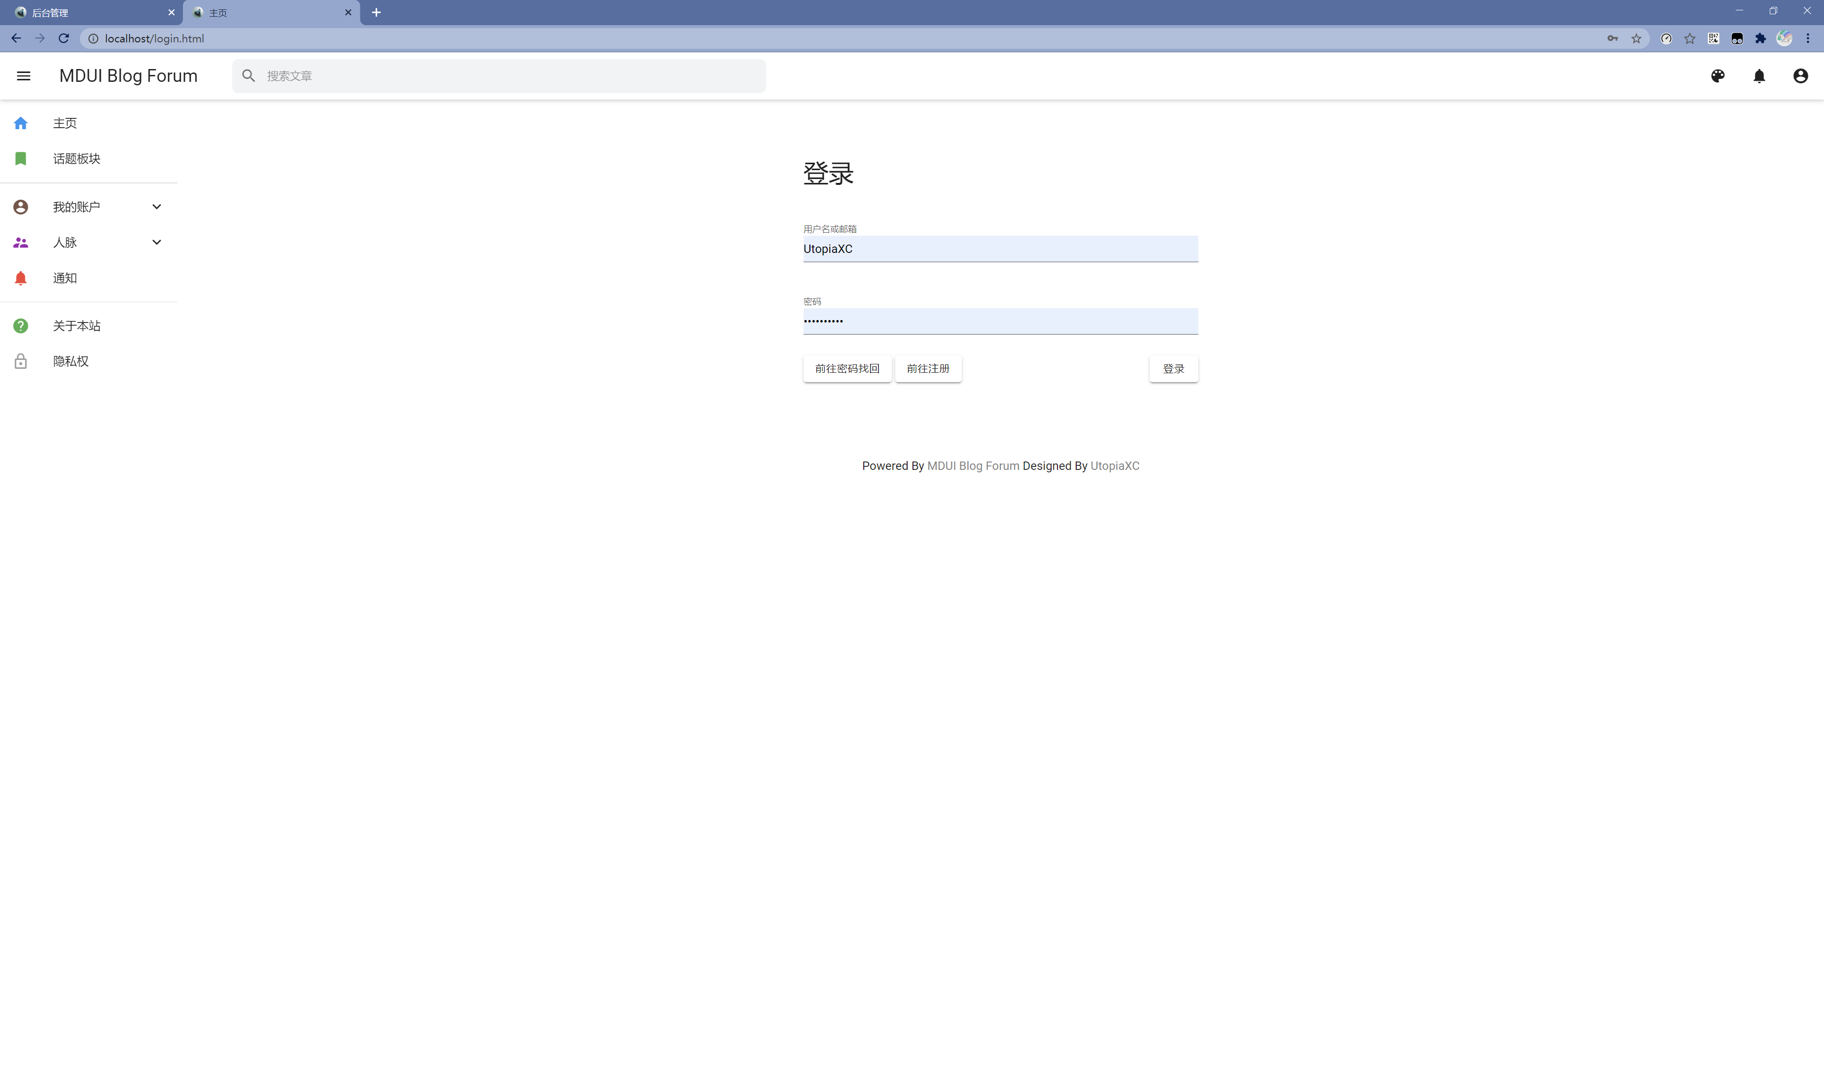
页面原型-登录页

Slide 16
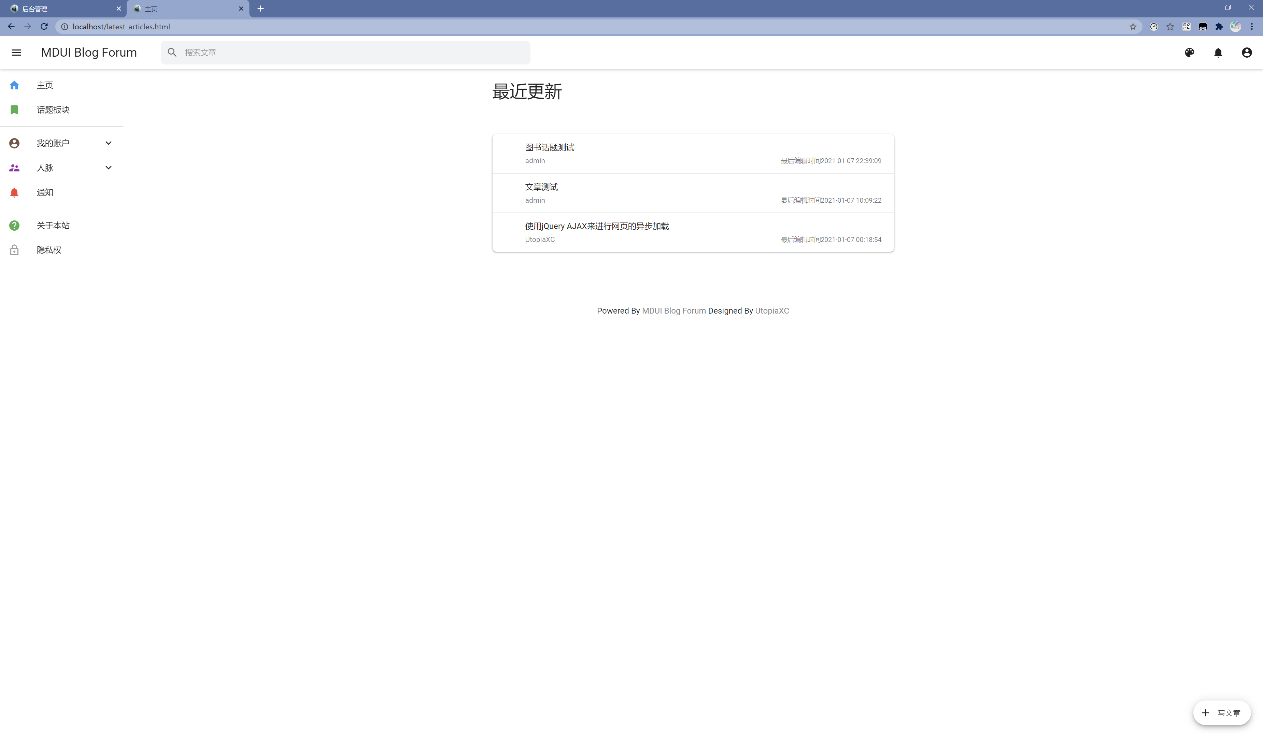
页面原型-文章列表

Slide 17
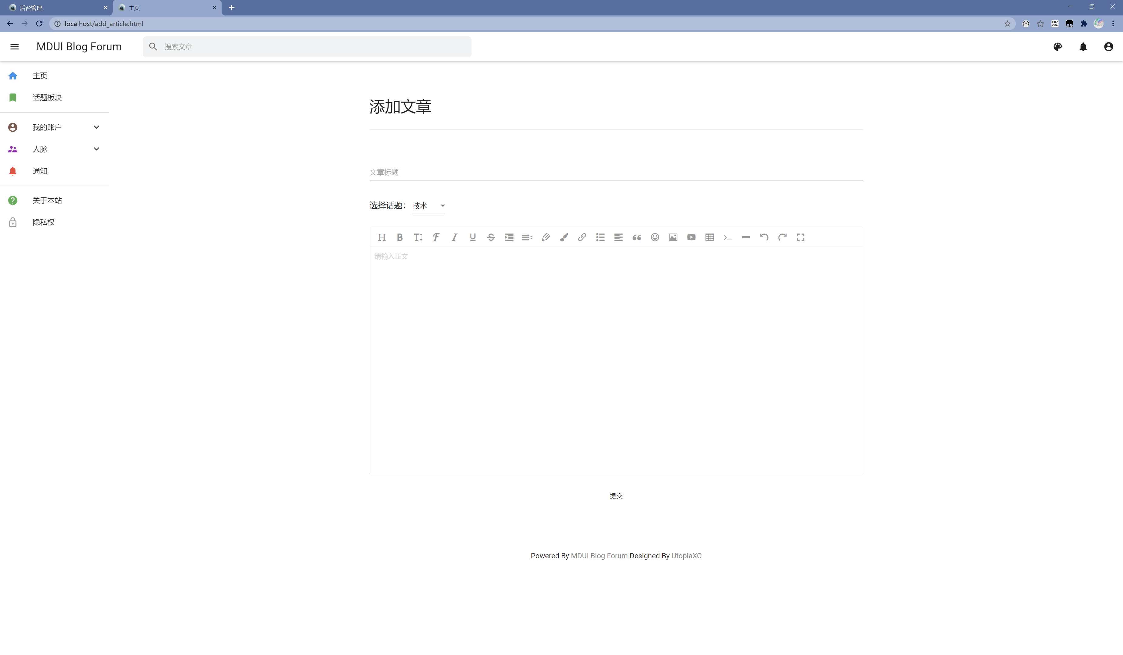
页面原型-文章编写

Slide 18
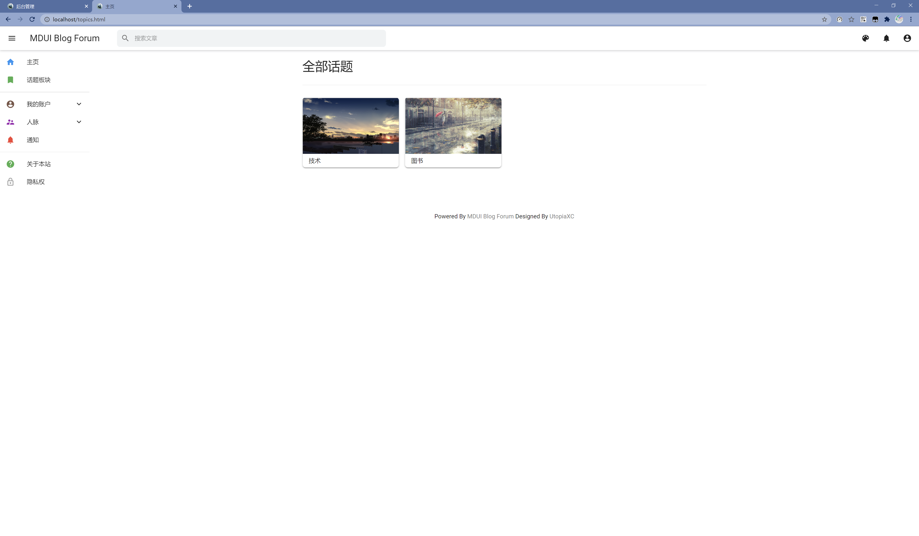
页面原型-话题页

Slide 19
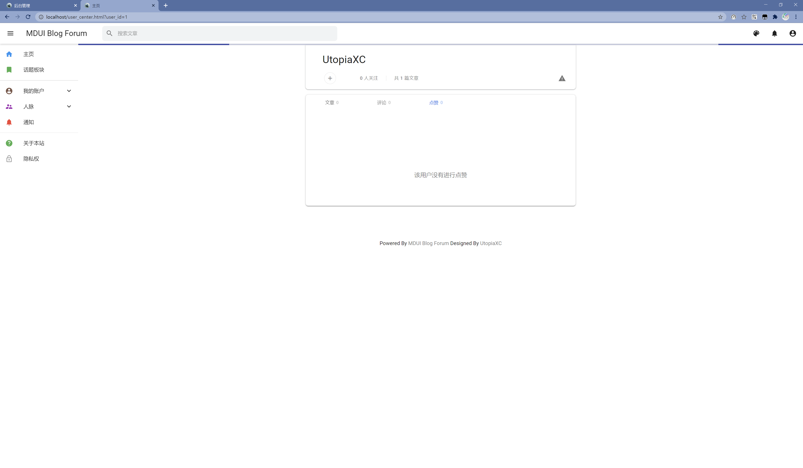
页面原型-用户中心

Slide 20
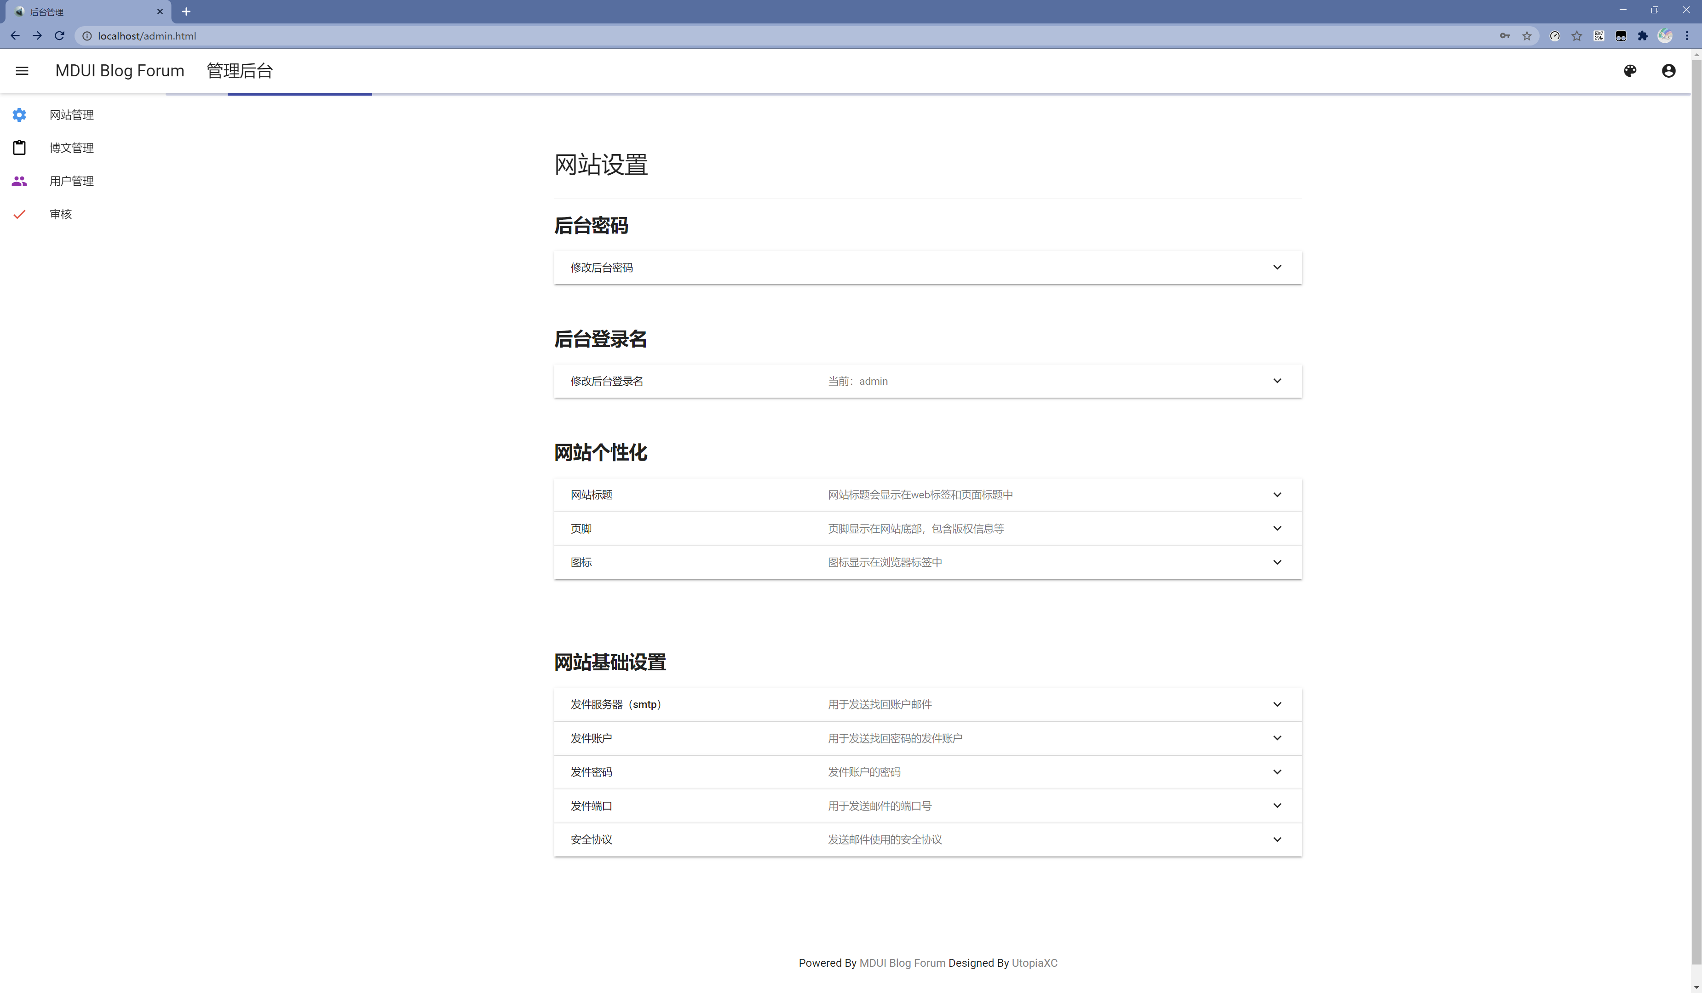
页面原型-后台管理

Slide 21
项目优势分析
1、界面设计统一，美观
2、采用内容分发网络与边际网关协议，使访问速度加快
3、采用前端框架，利用Ajax异步，优化页面访问速度与体验
4、采用迅速响应低消耗的后端设计，满足高QPS下的访问体验
5、采用分布式计算集群，降低单一服务器运算压力

